Slide 1






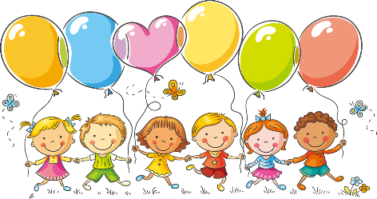
BÀI 13: BÀI TOÁN VỀ NHIỀU HƠN,
ÍT HƠN MỘT SỐ ĐƠN VỊ
Tiết 2: Giải bài toán về ít hơn một số đơn vị
Luyện tập

Slide 2


Thứ sáu ngày 22 tháng 10 năm 2021
Toán
Vở
Toán
Giải bài toán về ít hơn một số đơn vị.
Luyện tập.

Slide 3

Mục tiêu
Thực hiện được bài giải toán về nhiều hơn, ít hơn môt số đơn vị.
Vận dụng giải bài toán vào thực tế.
Phát triển năng lực tư duy, lập luận toán học.

Slide 4
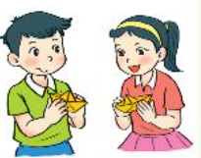

Giải bài toán về ít hơn một số đơn vị
Mai gấp được 8 cái thuyền, Nam gấp được ít hơn Mai 2 cái.
Hỏi Nam gấp được mấy cái thuyền?
8
Mai:
Ít hơn 2
Nam:
Bài giải
Số thuyền Nam gấp được là:
8 – 2 = 6 (cái)
Đáp số: 6 cái thuyền.
?

Slide 6
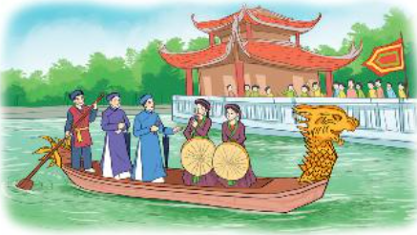
Trong hội thi hát quan họ, thôn Thượng tham gia 9 tiết mục, thôn Hạ tham gia ít hơn thôn Thượng 3 tiết mục. Hỏi thôn Hạ tham gia bao nhiêu tiết mục?
Bài giải
Số tiết mục thôn Hạ tham gia là:
(tiết mục)
Đáp số: tiết mục.
Tóm tắt
Thôn Thượng: 9 tiết mục
Thôn Hạ ít hơn thôn Thượng: 3 tiết mục
Thôn Hạ: … tiết mục?
- =
?
?
?
9
3
6
?
6

Slide 8

1
Giải bài toán theo tóm tắt sau:
Tóm tắt
Tàu thứ nhất: 20 thùng hàng
Tàu thứ hai nhiều hơn tàu thứ nhất: 8 thùng hàng
Tàu thứ hai: … thùng hàng?
Bài giải
Số thùng hàng tàu thứ hai có là:
20 + 8 = 28 (thùng hàng)
Đáp số: 28 thùng hàng.

Slide 9
Thứ sáu ngày 22 tháng 10 năm 2021
Toán
Vở
Toán
Giải bài toán về ít hơn một số đơn vị.
Luyện tập.
Bài 1:
Bài giải
Số thùng tàu thứ có là:
.... - .... = .... ( thùng)
Đáp số: … thùng

Slide 10
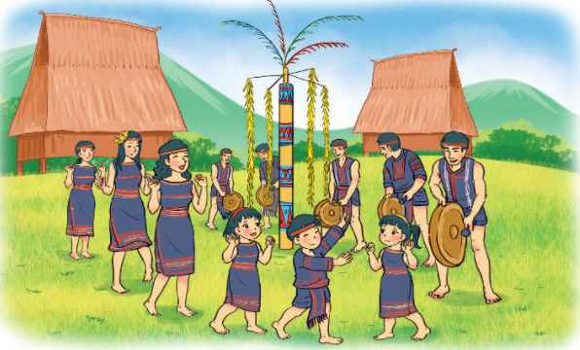
2
Trong ngày hội cồng chiêng, đội Một có 11 người tham gia, đội Hai có số người tham gia ít hơn đội Một là 4 người. Hỏi đội Hai có bao nhiêu người tham gia ngày hội?
Tóm tắt
Đội Một: 11 người
Đội Hai ít hơn đội Một: 4 người
Đội Hai: … người?
Bài giải
Số người tham gia của đội Hai là:
11 – 4 = 7 (người)
Đáp số: 7 người.

Slide 11
Bài 2:
Tóm tắt
Vở
Toán
Đội Một: 11 người
Đội Hai ít hơn đội Một: 4 người
Đội Hai: … người?
Bài giải
Đội Hai có số người tham gia ngày hội là:
.... - .... = .... ( người)
Đáp số: ... người

Slide 12
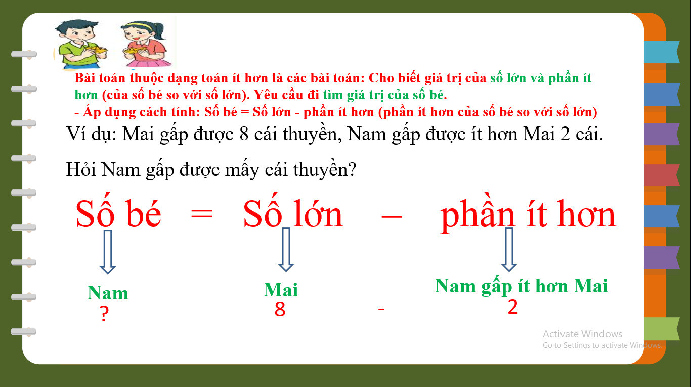

Slide 13
